Slide 1
2021
炭疽孢子和炭疽杆菌
汇报人：XXXX

Slide 2
目录
CONTENTS
01
02
03
04
炭疽病原菌
传播途径
易感人群
历史
05
06
07
08
生物学特点
感染过程
所致疾病
预防

Slide 3
炭疽病原菌

Slide 4
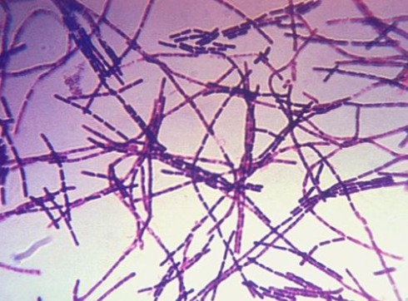
炭疽病原菌
属于芽孢杆菌属，是引起某些家畜、野兽和人类炭疽病（人畜共患）的病原菌。发病率最高的是牛羊，猪也可发生，人常因屠宰、食用或与病死畜接触而感染。炭疽杆菌对社会公共卫生和经济发展的危害，迄今仍占相当大的比重。由该菌引起的炭疽病几乎遍及世界各地，四季均可发生 是细菌学中最早发现的病原菌之一。炭疽杆菌一直是生命科学的研究热点之一

Slide 5
传播途径

Slide 6
传播途径
皮肤黏膜
由于伤口直接接触病菌而致病。病菌毒力强可直接侵袭完整皮肤，带菌的吸血昆虫叮咬偶亦可引起感染
传播途径
经呼吸道
吸入带炭疽芽胞的尘埃、飞沫等而致病
经消化道
摄入被污染的食物或饮用水等而感染

Slide 7
易感人群

Slide 8
易感人群
任何种族、年龄均是易感者
但多侵犯农民、牧民、屠宰场和皮毛加工厂的工人、兽医及实验室工作人员。病后免疫力较持久

Slide 9
历史

Slide 10
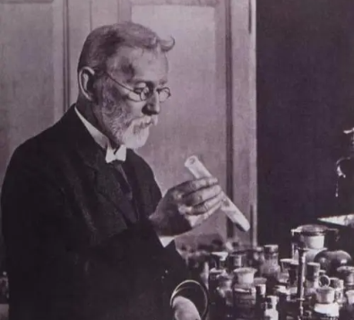
历史
德国医师兼科学家罗伯特·科赫首先于1870年分离出导致炭疽病的细菌，此项研究亦于19世纪后期，首度证明微生物具有造成疾病的能力，在一系列开创性的实验中，他揭开炭疽杆菌的生活史和传播途径，不仅增进医学对炭疽的认识，更阐明微生物在疾病中所扮演的重要角色 科赫进一步研究其他疾病致病机制，于1905年因研究结核杆菌获得诺贝尔生理学或医学奖，被视为细菌学之父

Slide 11
生物学特点

Slide 12
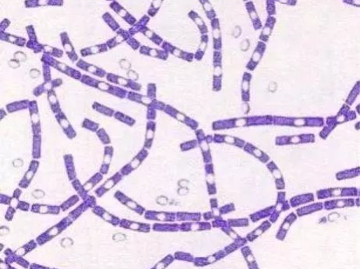
生物学特点
形态染色
为两端平切，呈竹节状长链的革兰氏阳性粗大竹节状杆菌，体内形成荚膜，体外形成芽孢，芽孢呈椭圆形位于菌体中央。营养要求不高，抵抗力非常强

Slide 13
生物学特点
抗原结构

Slide 14
生物学特点 > 抗原结构
1
荚膜多肽抗原由D谷氨酸多肽组成，抗原性单一，若以高效价抗荚膜血清与具荚膜炭疽杆菌作用，在其周边外发生抗体的特异性沉淀反应，镜下可见荚膜肿胀
2
菌体多糖抗原由等分子量的乙酰基葡萄糖胺和D半乳糖组成，能耐热，与毒力无关。这种抗原没有特异性，能与其他需氧芽孢杆菌，肺炎球菌14型及人类A血型物质发生交叉反应
3
芽孢抗原由芽孢外膜和皮质组成，是特异性抗原，具有免疫原性，有血清学诊断价值
外毒素复合物炭疽杆菌具有外毒素，包含水肿因子，保护性抗原（因子）及致死因子。此复合物具有抗吞噬作用和免疫原性。三种成分均具有抗原性，不耐热，是致病的物质基础之一，单独作用不致病，当联合两种或三种时才会致病
4

Slide 15
感染过程

Slide 16
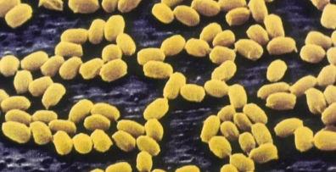
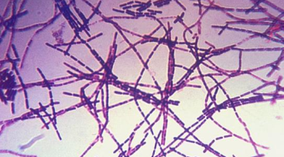
感染过程
炭疽孢子先受到免疫系统专门用来对付侵入者的吞噬作用吞食，在吞噬细胞内，孢子转变为杆菌，开始大量复制并且最后胀破被寄生的细胞，释放大量细菌进入血液循环，并释放具有三部分的毒素，包括保护细菌的荚膜成分、炭疽毒素、水肿因子及致死因子，攻击许多特定的细胞和组织

Slide 17
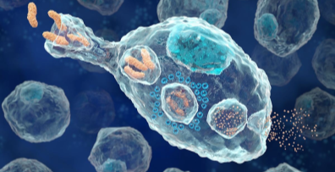
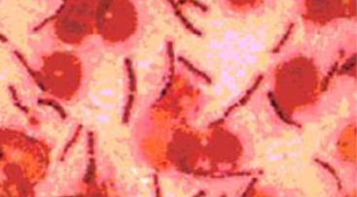
感染过程
研究者认为致死因子可能造成巨噬细胞制造过多的肿瘤坏死因子α和第一介白质β，这两种免疫系统经常用来引发发炎反应的介质，最终导致败血性休克、甚或死亡；然而研究证据进一步指出，炭疽杆菌也会针对血管最内层的内皮细胞，造成类似出血的血管细缝，将可进一步成为缺血性休克，而非败血性休克

Slide 18
所致疾病

Slide 19
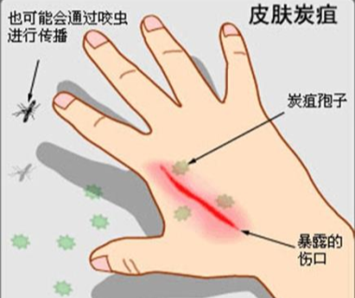
所致疾病
皮肤炭疽
占95%以上，通过接触感染的动物及尸体、皮毛、骨头等,包括接触人体受损的皮肤，潜伏期2~6日，开始表现为小丘疹，而后24小时内发展为环状小水疱，随之破溃并形成黑色结痂，黑色结痂逐渐增厚，周围形成水肿。一般局部无发热、脓性分泌物和疼痛症状

Slide 20
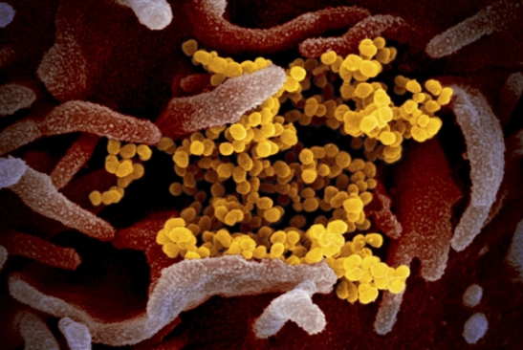
所致疾病
肺炭疽
因吸入炭疽孢子被感染，多为生物恐怖事件所致，我国按照甲类传染病进行管理，潜伏期4~6日，表现为发热、乏力、咳嗽、胸痛；影像学显示胸膜渗出，浸润或纵隔增宽。尚未见人与人之间的传播

Slide 21
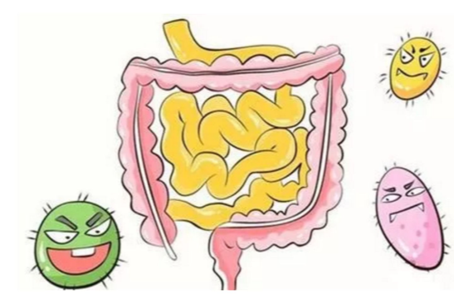
所致疾病
肠炭疽
脸部炭疽因食用感染的畜肉被感染，主要表现为消化道溃疡，主要在回肠末端和盲肠。口咽的症状包括喉咙痛.吞咽困难和局部淋巴结肿大，伴严重的颈、胸部水肿炭疽疽可引起恶心、呕吐、食欲减退、腹痛、腹泻、发热等症状。尚未见人与人之间的传播

Slide 22
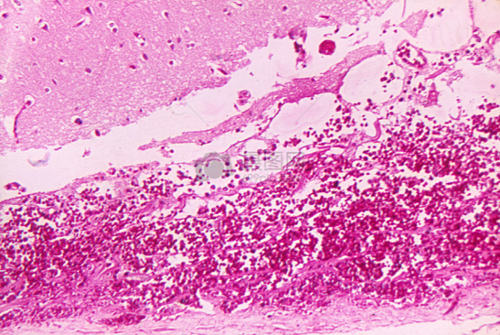
所致疾病
脑膜炭疽
多继发于各种炭疽而有败血症者、未经治疗的皮肤炭疽，约有5％发生脑膜炎。病情发展快，起病时表现严重的全身中毒症状，常继发循环衰竭 患儿有呕吐、惊厥、昏迷和脑膜刺激征，有时有大脑皮质出血及脑脊髓膜炎，病情多较危重，大部分死于病后第2～4日

Slide 23
预防

Slide 24
预防
管理传染源
对可疑患者要隔离，尤其是肺炭疽患儿要及时、就地隔离并报告，分泌物、排泄物及患者用过的敷料、剩余的食物、病室内垃圾均应烧毁。尸体要火化，对可疑病畜、死畜必须同样处理。来自疫区或从疫区运出的牲畜均要隔离5天，把住畜牧收购、调运、屠宰和畜产品加工各环节的兽医监督
1
切断传播途径
对污染的皮毛原料应认真地先消毒后再加工。废水也要定期消毒，废毛要集中处理，严禁乱扔。病死牲畜及其皮毛污染的场所都应消毒。皮毛畜产加工厂应设在村镇外面，下风向，远离水源。避开人畜集中和频繁来往处，屠宰场要有兽医监督
2
保护易感者
从事畜牧业和畜产加工厂的工人及诊治患者的卫生人员都要熟知本病的预防方法，工作时要有保护工作服、帽子、口罩等，严禁吸烟及进食，下班时要清洗、消毒、更衣，密切接触者（尤与肺炭疽）及带菌者可用抗生素预防
3
预防接种
我国使用的是“人用炭疽减毒活疫苗”，皮上划痕接种，严禁注射。接种后2天可产生免疫力，可维持1年，在发生疫情时应进行应急接种
4

Slide 25
T
H
A
N
K
S
感谢观看
2021年XX月

